Slide 1
HIPER AUTOMATIZACIÓN
Equipo 8
Bonifacio León, Mauricio
Hernández Jiménez Diana Lisset
Matadamas Macedonio José Alberto
Reyes Alonso Katherine
Rosales Mendoza Armando Jose

Slide 2
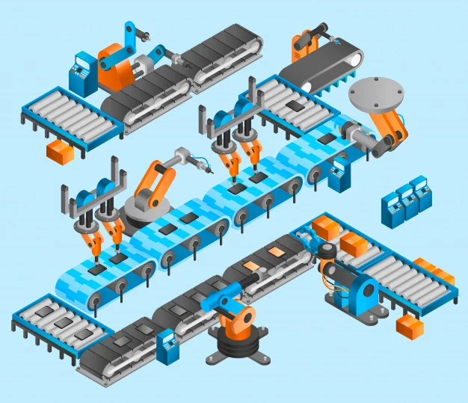
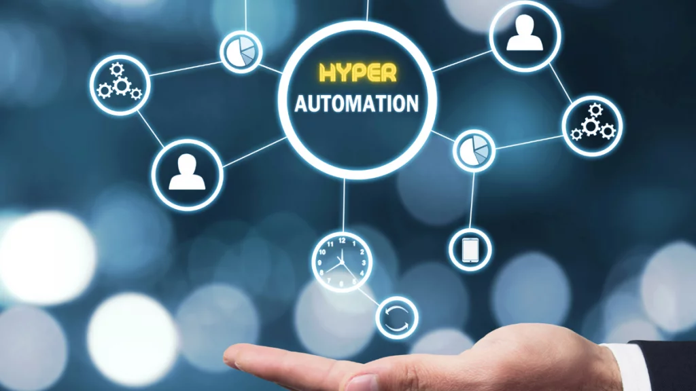
Introducción
La hiper automatización es una tendencia en auge cada vez más frecuente en la logística.

Slide 3
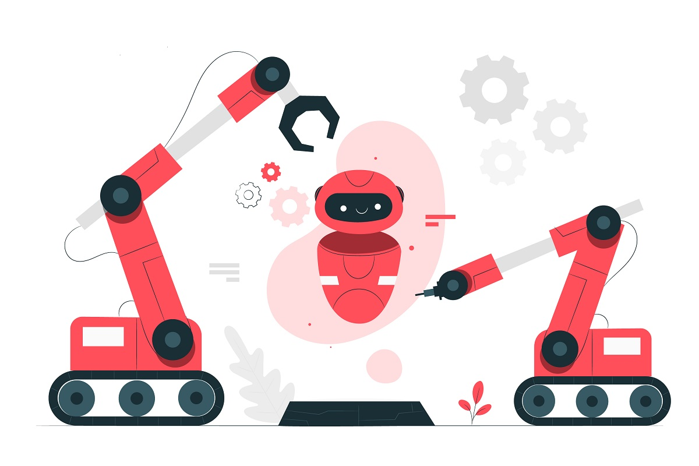
La hiper automatización configura una nueva etapa en la transformación digital de la logística.

Slide 4
Contexto Histórico
En el siglo XX se originó la tercera Revolución Industrial de la mano de la digitalización y automatización de procesos. Por lo tanto, en estas circunstancias se ha originado el término de Hiperautomatización, el cual también es conocido como Automatización inteligente de procesos - IPA, o Automatización digital de procesos - DPA.

Slide 5
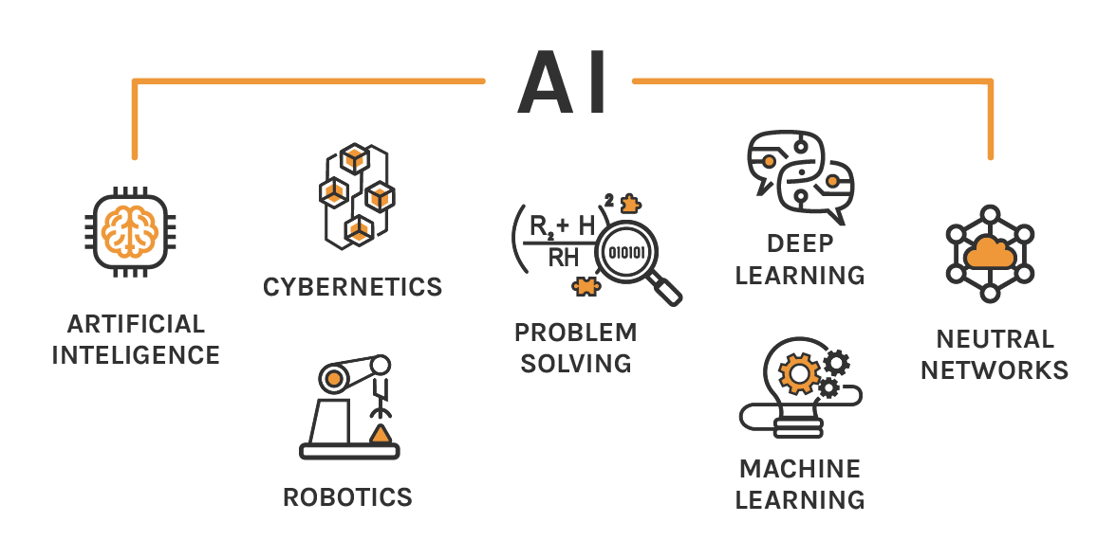
Contexto Actual
Este término de Hiperautomatización surgió en el 2019, y que esencialmente hace referencia al uso de tecnologías muy avanzadas tales como el aprendizaje por máquina (ML), inteligencia artificial (AI) y automatización de ciertos procesos robóticos (RPA), en su mayoría estas tareas eran realizadas por humanos.

Slide 6
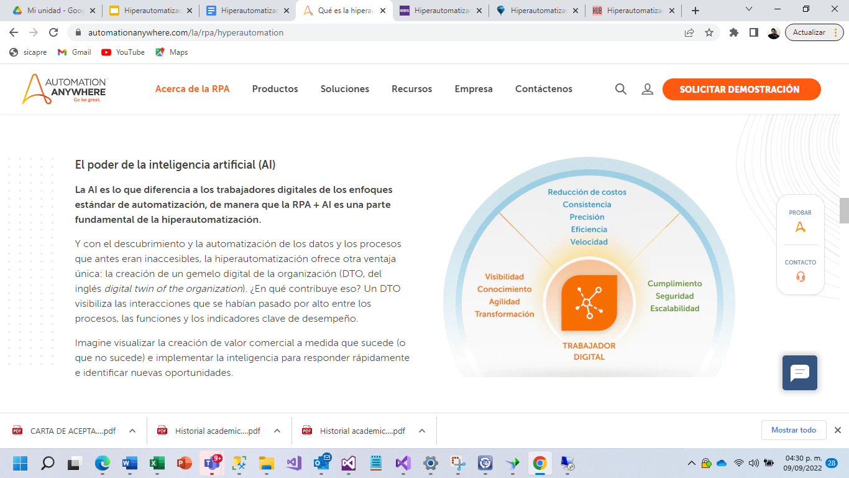
Ventajas
Aceleración de las tareas complejas
Implementación de trabajadores digitales
El potencial de la IA

Slide 7
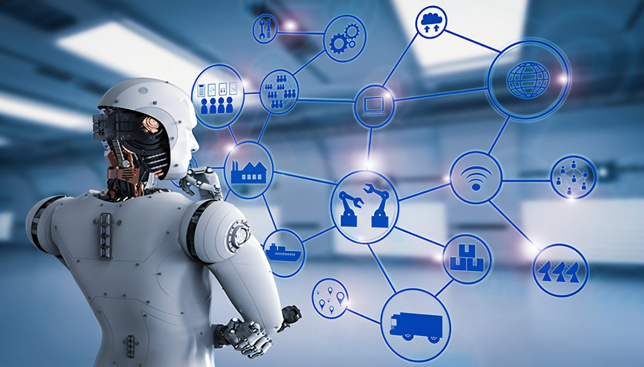
Relevancia en Ingeniería en Computación
La hiperautomatización ha sido nombrada como la tendencia número 1 en la lista de Gartner ( listado que año tras año, compila las empresas que destacan por haber cumplido con los más altos estándares de calidad en materia tecnológica) de las 10 principales tendencias tecnológicas estratégicas del 2021

Slide 8
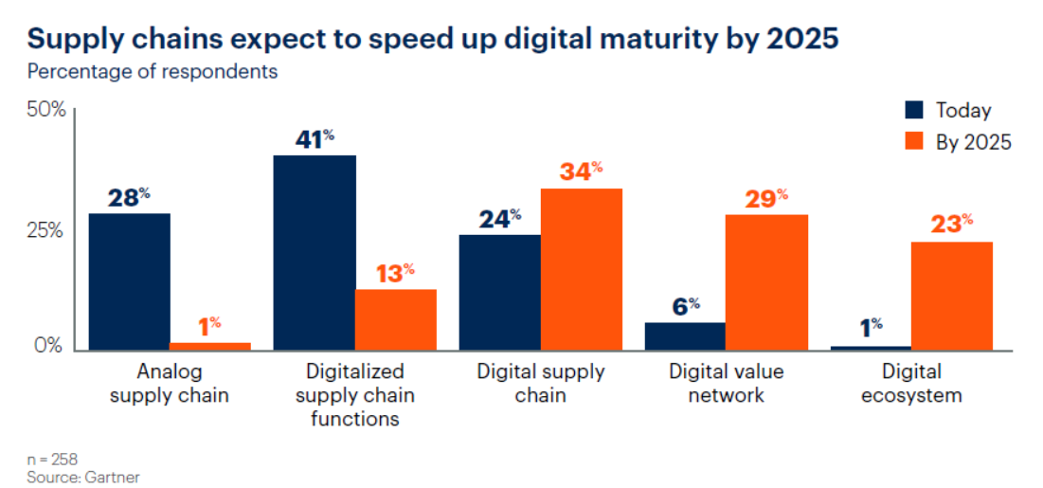

Slide 9



Cadena de suministro y logística
La hiperautomatización aprovecha los modelos de procesos impulsados por IA para agilizar el flujo de trabajo entre diferentes departamentos, fuerza laboral humana, bots RPA y otras herramientas inteligentes para impulsar mejores resultados comerciales.

Slide 10
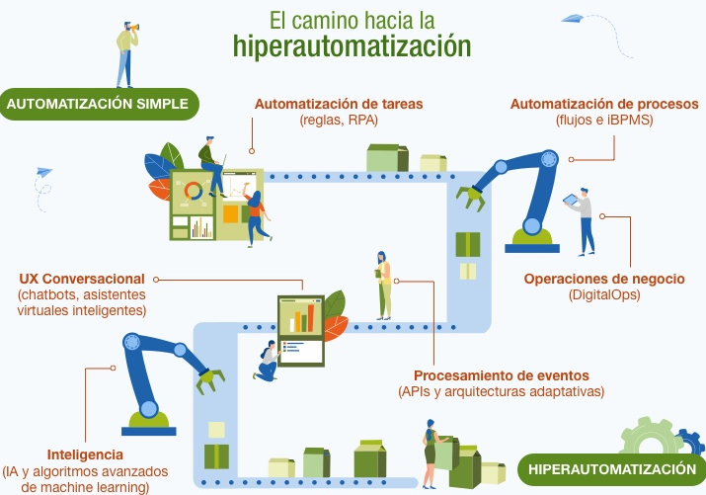
Relación con el Cómputo Móvil
Tecnologías de forma inalámbrica tales como: Dispositivos que tengan una gran capacidad de procesamiento de datos.
Para poder dar una mejor calidad en cuanto al procesamiento de datos, tanto en rapidez como en lectura de estos, es necesario que los dispositivos cuenten con mejores características de procesamiento de los datos.

Slide 11

Futuro de la tecnología
En un futuro los dispositivos móviles deberán contar con una mayor eficiencia en cuanto a hardware, como por ejemplo en las baterías, las cuales deberán tener una duración capaz de dar alimentación al teléfono con un mayor tiempo.
Se cree que en un futuro los dispositivos móviles no tendrán que cargarse o conectarse muchas veces para que su batería dure lo necesario para sus fines, lo cual nos dice que las apps también deberán tener una mejor complejidad para ser muy efectivas.

Slide 12
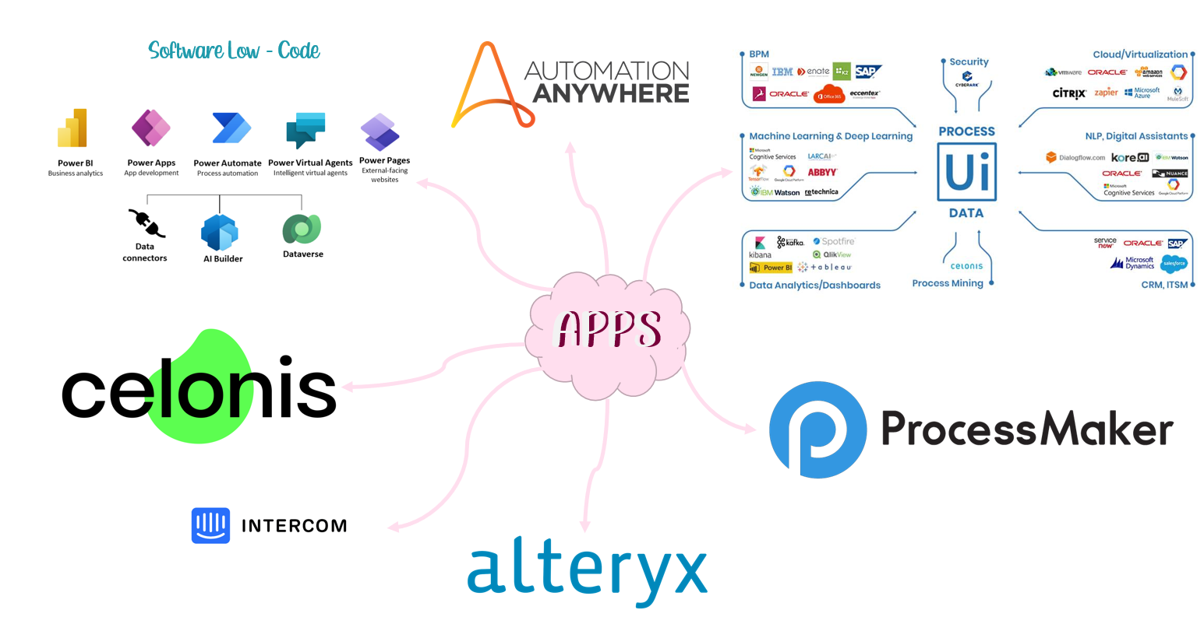

Slide 13
Referencias
Hyperautomation – The next frontier in Supply chain and Logistics Industry. (2021, abril 19). Total EBiz Solutions. https://www.totalebizsolutions.com/application-maintenance-support-services-sharepoint-java-singapore/
Nehra, M. (2021, enero 26). Future of hyper automation in industry 4.0. ITChronicles. https://itchronicles.com/automation/future-of-hyper-automation-in-industry-4-0/
Hiperautomatización: cuando la tecnología toma decisiones. https://www.mecalux.es/blog/hiperautomatizacion. 2021. Mecalux

Slide 14
Argentina, C. I. E. (2021, 30 diciembre). ¿Qué es la hiperautomatización en logística? Cómo Importar en Argentina. Recuperado 9 de septiembre de 2022, de https://www.comoimportarenargentina.com.ar/hiperautomatizacion-en-logistica/
(2021, 15 julio). ¿Qué es la Hiperautomatización? [Vídeo]. YouTube. Recuperado 9 de septiembre de 2022, de https://www.youtube.com/watch?v=oG1SwOGBiG8
ProcessMaker. (2021, 19 julio). 6 Most Popular Hyperautomation Software Solutions. Recuperado 9 de septiembre de 2022, de https://www.processmaker.com/es/blog/6-most-popular-hyperautomation-software-solutions/
Hiperautomatización y su aplicación en los negocios. (2022, 28 junio). Ikusi. Recuperado 7 de septiembre de 2022, de https://www.ikusi.com/mx/hiperautomatizacion-y-su-aplicacion-en-los-negocios/

